Slide 1
DM3 数据预处理
3.1 数据预处理
3.2 数据清理
3.3 数据集成
3.4 数据归约
3.5 数据变换与数据离散化

Slide 2
数据特征
3.1 数据预处理
大容量
POS数据（某个超市每天要处理高达2000万笔交易）
卫星图像（NASA的地球观测卫星以每小时50GB的速度发回数据）
互联网数据
含噪音（不完全、不正确）
异质数据（多种数据类型混合的数据源，来自互联网的数据是典型的例子）

Slide 3
数据质量－预处理的必要性
现实世界的数据是“脏”的 ——数据多了，什么问题都会出现
不完整：
缺少属性值，缺少感兴趣的属性，或仅包含汇总数据，e.g., Occupation=“”
有噪声：
包含错误或者孤立点，e.g., Salary = -10
数据不一致
在编码或者命名上存在差异，e.g., 过去的等级： “1,2,3”, 现在的等级： “A, B, C”
重复记录间的不一致性，e.g., Age=“42” Birthday=“03/07/1997”
没有高质量的数据，就没有高质量的挖掘结果
例如：空缺值将会产生不正确的或者令人误导的统计
例如：没有进行预处理，数据占用空间大，处理时间长

Slide 4
数据预处理的形式
数据清理
填写缺失的值；光滑噪声数据，识别或删除孤立点；解决不一致性；解决由于数据集成造成的数据冗余问题；
数据集成
将多个数据源中的数据整合到一个一致的存储中，减少不一致和冗余；
数据归约
得到数据集的简化表示，它小得多，但可以得到相同或相近的结果，包括维归约和数值归约
数据离散化和概念分层
是数据归约的一部分，通过数据的离散化和概念分层来归约数据，对数字型数据特别重要
数据变换
规范化、数据离散化和概念分层都是某种形式的数据变换

Slide 5
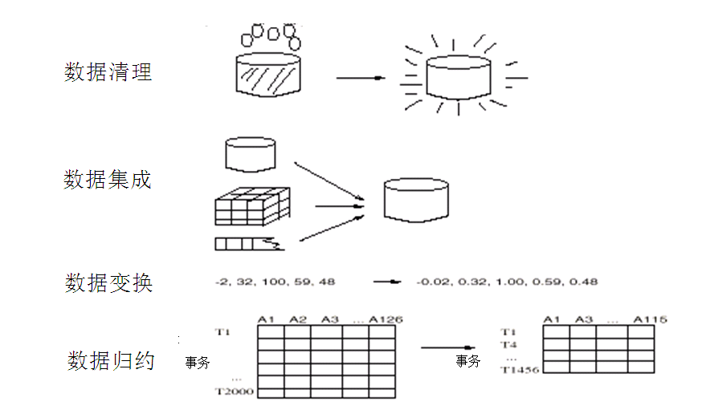
数据预处理的形式

Slide 6
空缺数据
3.2 数据清理
空缺值：数据清理任务
例：数据库表中，很多条记录的对应字段没有相应值，比如销售表中的顾客收入
引起空缺值的原因
设备异常
与其他已有数据不一致而被删除
因为误解而没有被输入的数据
输入时，有些数据因为得不到重视而没有被输入
对数据的改变没有进行日志记载

Slide 7
如何处理空缺值
忽略元组：当类标号缺少时通常这么做（假定挖掘任务设计分类或描述），当每个属性缺少值的百分比变化很大时，它的效果非常差。
人工填写空缺值：工作量大，可行性低
使用一个全局变量填充空缺值：将缺失的属性值用同一个常量（如unknown或-∞）替换
使用属性的中心度量（如均值或中位数）填充空缺值
使用与给定元组属同一类的所有样本的属性均值或中位数
使用最可能的值填充空缺值：使用像Bayesian公式或判定树这样的基于推断的方法

Slide 8
噪声数据
噪声：被测量的变量的随机错误或偏差
引起不正确属性值的原因
数据收集工具的问题
数据输入错误
数据传输错误
技术限制
命名规则的不一致

Slide 9
如何处理噪声
分箱(binning)：首先排序数据，并将他们分到等深的箱中，然后可以按箱的平均值平滑（箱中每一个值被箱中的平均值替换） 、按箱中值平滑（箱中每一个值被箱中的中位值替换） 、按箱的边界平滑（箱中最大和最小值是边界。箱中每一个值被最近的边界值替换）
回归(regression)：通过让数据适应回归函数来平滑数据
离群点分析(outlier analysis)：检测并去除离群点
计算机和人工检查结合：计算机检测可疑数据，然后对它们进行人工判断

Slide 10
如何处理噪声
分箱
price的排序后数据（单位：美元）： 4，8，15，21，21，24，25，28，34
划分为（等深的）箱：
箱1：4，8，15
箱2：21，21，24
箱3：25，28，34
用箱平均值平滑：
箱1：9，9，9；箱2：22，22，22；箱3：29，29，29
用箱边界平滑：
箱1：4，4，15；箱2：21，21，24；箱3：25，25，34

Slide 11
如何处理噪声
回归
通过构造函数来符合数据变化的趋势，这样可以用一个变量预测另一个变量
y
Y1
Y1’
y = x + 1
X1
x

Slide 12
如何处理噪声
聚类
通过聚类分析查找孤立点，消除噪声

Slide 13
3.3 数据集成
实体识别问题
来自多个信息源的现实世界的等价实体如何才能“匹配”
例如：数据分析者或计算机如何才能确信一个数据库中的customer_id 和另一个数据库中的cust_number 指的是同一属性
检测并解决数据值的冲突
对现实世界中的同一实体，来自不同数据源的属性值可能是不同的
可能的原因：不同的数据表示，不同的度量等等

Slide 14
处理数据集中的冗余数据
集成多个数据库时，经常会出现冗余数据
同一属性在不同的数据库中会有不同的字段名
一个属性可以由另外一个属性导出
有些冗余数据可用相关分析方法检查
标称数据，使用卡方检验
数值属性，使用相关系数和协方差

Slide 15
相关分析
标称数据的χ²相关检验
其中， 是联合事件的观测频度（即实际计数），而 是期望频度，可用下式计算

Slide 16
相关性分析－示例1
假设调查人数为1500人，每个人对喜爱的阅读材料投票，属性分别为性别和阅读偏好
如：单元（男，小说）的期望频率：
对于自由度1，在0.001的置信水平下，拒绝假设的值为10.828，而计算的值大于该值，故可得知这两个属性是相关的。
 | 男 | 女 | 合计
小说 | 250(90) | 200(360) | 450
非小说 | 50(210) | 1000(840) | 1050
合计 | 300 | 1200 | 1500

Slide 17
相关分析
数值数据的相关系数
其中 n是样本个数, , 分别是属性 A 和 B 的平均值, σ_{A} , σ_{B}分别是属性A和B的标准差。
如果 r_{A,B}> 0，则A和B是正相关的，意味着A的值随B的值增加而增加。该值越大，相关性越强。
如果 r_{A,B} = 0，则A和B是独立的，不存在相关。
如果 r_{A,B} < 0，则A和B是负相关的，一个值随另一个值的减少而增加。意味着每一个属性都阻止另一个出现。
注意：相关性并不蕴涵因果关系
数值数据的协方差

Slide 18
相关性分析－示例2
数值数据的协方差：假定给出5个时间点观测到的allelectronics和hightech公司股票价格，如下图所示
可得：
E(allelectronics)=(6+5+4+3+2)/5=4
E(hightech)=(20+10+14+5+5)/5=10.8
COV(allelectronics,hightech)=(6*20+5*10+4*14+3*5+2*5)/5-4*10.8=7
由于7>0，因此这两个公司的股票同时上涨。
时间点 | allelectronics | hightech
t1 | 6 | 20
t2 | 5 | 10
t3 | 4 | 14
t4 | 3 | 5
t5 | 2 | 5

Slide 19
数据归约策略概述
3.4 数据归约
数据归约策略
维规约：减少所考虑的随机变量或属性的个数
方法：特征选择、特征提取
数值规约：用替代的、较小的数据表示替代或估计数据
方法：参数或非参数
数据压缩：使用编码机制压缩数据集，维归约和数量归约可以视为某种形式的数据压缩
方法：无损的和有损的
花费在数据归约上的计算时间不应超过或“抵消”在归约后的数据挖掘上挖掘所节省的时间。

Slide 20
维归约
特征选择：从原始特征中挑选出一些最有代表性的特征
启发式的（探索性的）方法
逐步向前选择：首先选择最好的单一属性，然后选择相对于第一个属性的下一个最好属性
逐步向后删除：重复删除最坏的属性
向前选择和向后删除相结合：每一步选择一个最好的属性，并在剩余属性中删除一个最坏属性
判定归纳树
子集

Slide 21
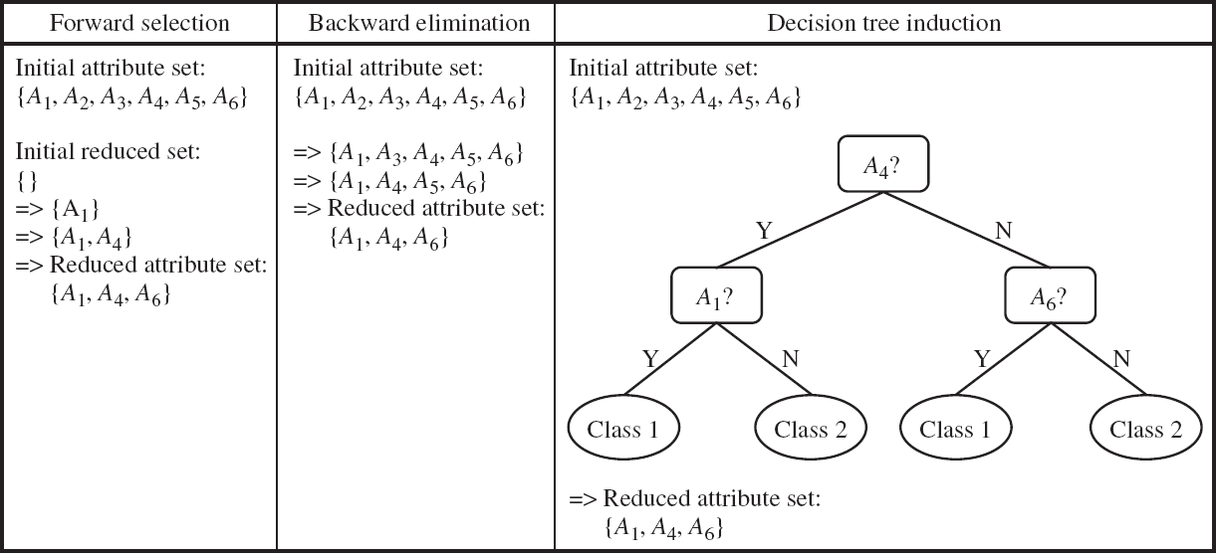
维归约
启发式的（探索性的）方法示例

Slide 22
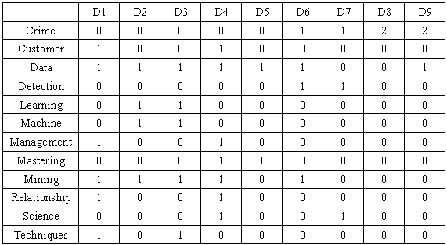
维归约
特征选择示例
x₂
ω
1
特点
ω
ω
2
3
x₁
特征值之间的差异越大，特征所含的信息越多。
方差、标准差等。
目标

Slide 23
维归约
特征提取：用映射（或变换）的方法把原始特征变换为较少的新特征
离散K-L变换 (Karhunen-Loeve)
主成分分析PCA (Principle Component Analysis)
映射空间

Slide 24
离散K-L变换
离散K-L (Karhunen-Loeve)变换：
进行特征提取，新对象不能完全地表示原有的对象，能量总会有损失，我们希望找到一种能量最为集中、能量损失最小的变换方法。
是一种正交变换，对原向量x用标准正交向量系u_{j}进行线性变换，得到新向量y用来表示x ， 经过K-L变换组合，y是变换后的系数向量，它的各分量之间具有最小的相关性，分量数比x少，因此关键就是要找到这样的变换矩阵。

Slide 25
离散K-L变换的表示
离散K-L (Karhunen-Loeve)变换：
K-L变换的向量展开表示：
K-L变换的矩阵表示：

Slide 26
离散K-L变换的原理
1. 对原向量x用确定的完备正交归一向量系 u_{j} 展开:
2. 用有限项逼近x:
3. 计算逼近的均方误差:
问题：
如何选择u_{j}
使误差最小？

Slide 27
离散K-L变换的原理（续）
4. 用拉格朗日乘数法求极值
结论：用X 的自相关矩阵R 的特征值对应的特征向量展开X 时，截断误差E取得极值。
5. 用R 的特征向量为基向量展开X 时，均方误差
结论：当取矩阵R的d个最大特征值对应的特征向量来展开X时，其截断误差E最小。这d个特征向量组成的正交坐标系称作x所在的D维空间的d维K-L变换坐标系， x在K-L坐标系上的展开系数向量y称作x的K-L变换。

Slide 28
离散K-L变换的性质
性质1：变换产生的新分量正交或不相关
新分量 y₁ 和 y₂正交（或不相关），两个新分量的坐标轴方向分别由 u₁ 和 u₂ 确定。
x₂
y₂
u₂
y₁
u₁
x₁

Slide 29
离散K-L变换的性质（续）
性质2：使新向量更趋确定、能量更趋集中
K-L变换得到的向量 y ,它的自相关矩阵 R 是对角矩阵，消除了原有向量 x 的各分量间的相关性，去掉了那些带有较少信息的分量。

Slide 30
离散K-L变换的性质（续）
性质3：以部分新分量表示原向量能量损失最小
根据截断误差表达式，通过舍弃较小特征值对应的特征向量，使得截断误差最小。

Slide 31
离散K-L变换的不足
不足：
对两类问题容易得到较满意的结果。类别愈多，效果愈差。
需要通过足够多的样本估计样本集的协方差矩阵或其它类型的散布矩阵。当样本数不足时，矩阵的估计会变得十分粗略，变换的优越性也就不能充分的地显示出来。
计算矩阵的本征值和本征向量缺乏统一的快速算法，给计算带来困难。

Slide 32
离散K-L变换算法
算法：利用自相关矩阵
假设X 是D 维样本向量， {X }是包含N个样本M个类的样本集。将X 变换为d 维样本向量的方法：
第一步：求{X }的总体自相关矩阵：
第二步：求R 的特征值，对特征值由大到小进行排列，选择前d 个最大的特征值。
第三步：计算前d 个最大的特征值对应的特征向量 ，归一化后构成变换矩阵 :
第四步：对 X 进行K-L变换，得变换后向量：
变换结果：d 维样本向量Y

Slide 33
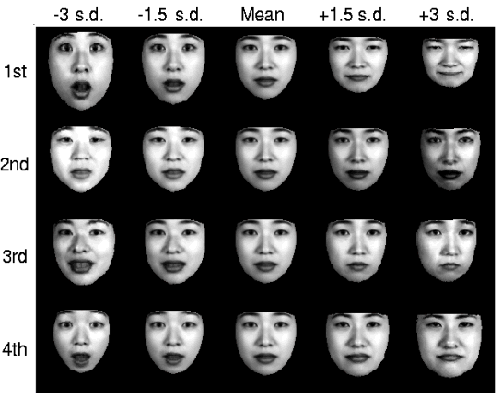
离散K-L变换的应用
降维与压缩（示例）
构造参数模型
人脸图像重构

Slide 34
离散K-L变换的应用（续）
降维与压缩：两个模式类的样本分别为:
利用自相关矩阵R 作K-L变换，把原样本集压缩成一维样本集
第一步：计算总体自相关矩阵：
第二步：计算R 的特征值，并选择较大者 ：
第三步：根据较大的特征计算对应的特征向量，先进行归一化，获得变换矩阵U：
第四步：利用U 对样本集中每个样本进行K-L变换：

Slide 35
离散K-L变换的应用（续）
变换结果：
变换结果分布图示：
初始分布图示：
PK
思考：特征贡献率？

Slide 36
主成分分析（Primary Component Analysis, PCA）
目标：
寻找一个线性投影方向，把多个相关变量变换为少数几个无关变量（即主成分），这些主成分最能够代表原始数据结构，包含原始变量大部分的信息，通常由原始变量的线性组合来表示。
PCA是基于K-L变换的一种最优正交线性变换。PCA的变换矩阵是协方差矩阵，K-L变换的变换矩阵可以有很多种（自相关函数矩阵、协方差矩阵、样本总类内离散度矩阵等等）。当K-L变换矩阵为协方差矩阵时，等同于PCA。
准则函数：
求解：对协方差矩阵 进行特征值分解，选取最大的d 个特征值对应的特征向量组成 ，这就是PCA寻找的线性投影方向。

Slide 37
主成分分析的性质
性质1：从几何意义来看，变换后的主分量空间坐标系与变换前的空间坐标系相比旋转了一个角度。而且新坐标系的坐标轴一定指向数据信息量较大的方向。以二维空间为例，假定某样本的分布呈椭圆状，那么经过旋转后，新坐标系的坐标轴一定分别指向椭圆的长半轴和短半轴方向——主分量方向，因为长半轴这一方向的信息量最大。
性质2：PCA对于椭球状分布的样本集有很好的效果, 学习所得的主方向就是椭球的主轴方向。
x₂
u₂
u₁
x₁

Slide 38
主成分分析的不足
不足：PCA 是一种非监督的算法，能找到很好地代表所有样本的方向，但这个方向对于分类未必是最有利的。
Principal
component

Slide 39
主成分分析的算法
算法：利用协方差矩阵
假设X 是D 维样本向量， {X }是包含N个样本M个类的样本集。将X 变换为d 维样本向量的方法：
第一步：求均值和差值：
第二步：求协方差矩阵：
第二步：求C 的特征值，对特征值由大到小进行排列，选择前d 个最大的特征值。
第三步：计算前d 个最大的特征值对应的特征向量 ，归一化后构成变换矩阵 :
第四步：对 X 进行变换，得变换后向量：
变换结果：d 维样本向量Y

Slide 40
主成分分析的应用
降维与压缩
构造参数模型
构建特征脸空间

Slide 41
主成分分析的应用（续）
构建特征脸空间：
基于PCA构建特征脸空间是对图像进行K-L变换，以去除样本间的相关性，然后根据特征值的大小选择特征向量。这种方法首先将人脸图像映射为高维空间的向量，然后应用基于统计的离散K-L变换方法，构造一个各分量互不相关的特征空间，即特征脸空间，再将人脸图像在高维空间中的向量映射到特征脸空间，得到特征系数。

Slide 42
主成分分析的应用（续）
构建特征脸空间（续）：
特征脸 = 特征向量
把人脸看成是各特征脸的线性组合

Slide 43
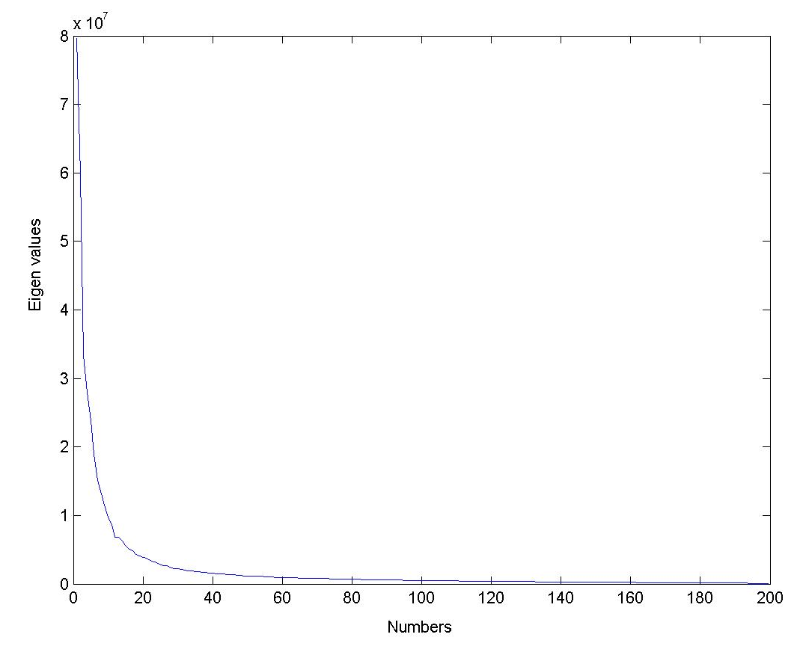
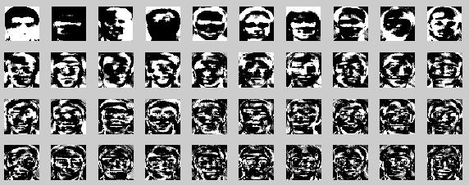
主成分分析的应用（续）
构建特征脸空间（续）：
特征值
特征脸空间

Slide 44
线性判别分析（Linear Discriminant Analysis，LDA）
目标：
寻找一个线性投影方向，使类内散度尽可能小，类间散度尽可能大，即寻找最能把两类样本分开的投影直线。
这实际上是两类数据的特征提取，提取的特征数是１。这一思想可以推广到任意类数据，提取任意多个特征。
准则函数及求解：

Slide 45
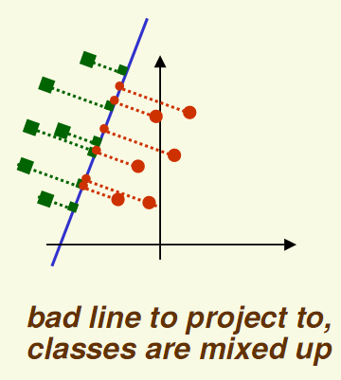
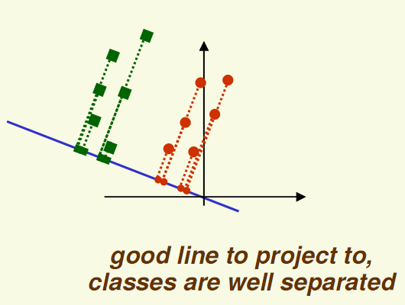
线性判别分析的性质
性质1：满足类间距尽可能大，类内距尽可能小的原则

Slide 46
线性判别分析的不足
不足：LDA 是一种监督的算法，能找到很好的方向对样本进行分类，但这个方向对于表示所有样本未必是最有利的。
Best projection direction for classification

Slide 47
线性特征提取方法的不足
PCA
线性特征提取
主成分分析 (PCA)
线性判别分析 (LDA)
LDA
γ_{ij}
z_{i}
z_{j}
x_{i}
Mapping
d_{ij}
x_{j}
原始空间，可能非欧式
低维欧式空间

Slide 48
非线性特征提取方法
线性与非线性

Slide 49
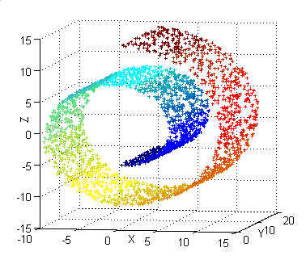
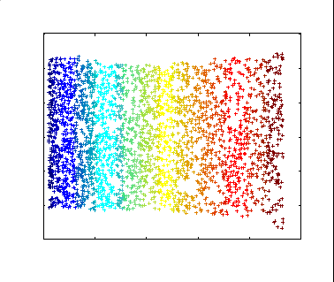
非线性特征提取方法
非线性特征提取
非线性
保持一定几何拓扑关系，如测地距离/邻域线性重构关系
高维数据空间
data /
observation space
低维嵌入空间
embedding / coordinate space

Slide 50
非线性特征提取方法
非线性特征提取
欧式距离 vs.测地距离
最短路径近似测地距离

Slide 51
非线性特征提取方法
非线性特征提取

Slide 52
数据归约策略概述
3.4 数据归约
数据归约策略
维规约：减少所考虑的随机变量或属性的个数
方法：特征选择、特征提取
数值规约：用替代的、较小的数据表示替代或估计数据
方法：参数或非参数
数据压缩：使用编码机制压缩数据集，维归约和数量归约可以视为某种形式的数据压缩
方法：无损的和有损的
花费在数据归约上的计算时间不应超过或“抵消”在归约后的数据挖掘上挖掘所节省的时间。

Slide 53


回归和对数线性模型（参数）
一元线性回归模型
用一个自变量的线性函数对因变量Y 建模，如：
两个参数
通常适用最小二乘法来确定这条直线
多元线性回归模型
用两个或多个自变量的线性函数对因变量Y 建模，如：
两个或多个参数
对数线性模型：近似离散的多维概率分布

Slide 54
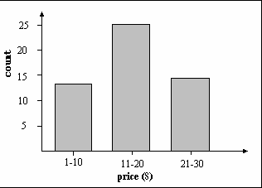
直方图（无参数）
直方图：使用分箱来近似数据分布
将某属性的数据划分为不相交的桶
桶中放置该值的出现频率
桶和属性值的划分规则
等宽：每个桶的宽度区间是一致
等频：每个桶的频率粗略地为常数
（每个桶大致包含相同个数的邻近数据样本）

Slide 55
聚类（无参数）
聚类：它将对象划分为群或簇，使得在一个簇中的对象相互“相似”，而与其他簇中的对象“相异”
相似性基于距离函数，用对象在空间中的“接近”程度定义。
簇的“质量”可以用直径度量，直径是簇中两个对象的最大距离。
簇的“质量”也可以用形心距离度量，它定义为簇中每个对象到簇形心（表示“平均对象”，或簇空间中的平均点）的平均距离。

Slide 56
抽样（无参数）
抽样：允许用数据的较小随机样本（子集）表示大型数据集。假设大型数据集D 包含N 个元组，常用的对D 的抽样方法有：
s个样本的无放回简单随机抽样（SRSWOR）：由D 的N 个元组中抽取s个样本（s<N）
s个样本的有放回简单随机抽样（SRSWR）：过程同上，只是元组被抽取后，将被回放，可能再次被抽取
聚类抽样：D 中元组被分入M 个互不相交的聚类中，可在其中的s个聚类上进行简单随机抽样（SRS，m<M）
分层抽样：D 被划分为互不相交的“层”，则可通过对每一层的简单随机抽样（SRS）得到D 的分层选样

Slide 57
抽样（无参数）-SRS
SRSWOR
(简单随机抽
样，不回放)
SRSWR
(简单随机抽
样，回放)
原始数据

Slide 58
抽样（无参数）-聚类/分层抽样
原始数据
聚类/分层抽样

Slide 59
数据立方体聚集
最底层的方体对应于基本方体
基本方体对应于感兴趣的实体
在数据立方体中存在着不同级别的汇总
数据立方体可以看成方体的格
每个较高层次的抽象将进一步减少结果数据
数据立方体提供了对预计算的汇总数据的快速访问
使用与给定任务相关的最小方体
在可能的情况下，对于汇总数据的查询应当使用数据立方体

Slide 60
数据归约策略概述
3.4 数据归约
数据归约策略
维规约：减少所考虑的随机变量或属性的个数
方法：特征选择、特征提取
数值规约：用替代的、较小的数据表示替代或估计数据
方法：参数或非参数
数据压缩：使用编码机制压缩数据集，维归约和数量归约可以视为某种形式的数据压缩
方法：无损的和有损的
花费在数据归约上的计算时间不应超过或“抵消”在归约后的数据挖掘上挖掘所节省的时间。

Slide 61
数据压缩
有损压缩 VS. 无损压缩
如果原数据能够从压缩后的数据重构而不损失信息，则该数据归约称为无损的。
如果我们只能近似重构原数据，则该数据归约称为有损的。
字符串压缩
通常是无损压缩，有广泛的理论基础和精妙的算法
在解压缩前对字符串的操作非常有限
音频/视频压缩
通常是有损压缩，压缩精度可以递进选择
有时可以在不解压整体数据的情况下，重构某个片断
两种有损数据压缩的方法：小波变换和主成分分析

Slide 62
数据压缩
原始数据
压缩后
的数据
无损压缩
近似的
原始数据
有损压缩

Slide 63
数据变换策略概述
3.5 数据变换与数据离散化
光滑：去除数据中的噪声（分箱、聚类、回归）
属性构造（特征构造）：由给定属性构造新的属性，并添加到属性集中，以增加对高维数据的结构的理解和精确度
聚集：对数据进行汇总或聚集
规范化
离散化
标称数据的概念分层产生

Slide 64
通过规范化变换数据
规范化：将数据按比例缩放，使之落入一个特定的小区间
最小－最大规范化
z-score规范化
小数定标规范化
其中，j是使 Max(| |)<1的最小整数

Slide 65
离散化
离散化：将连续属性的值域划分区间，便于数据挖掘，影响顶层决策
以数值数据年龄为例
年龄是个连续属性，可以取0~100及以上的整数，单独研究特定年龄的样本数据并没有太大意义
但年龄可以用区间标签(0~18,19~30,30~50,>50)或者概念标签(童年,青年,中年,老年)替换元素值，这些标签可以递归地组织成更高层概念，导致数值属性的概念分层，这样的研究成果才有指导价值
分类方式
根据是否使用类信息，分为监督离散化（supervised discretization）和非监督离散化（unsupervised discretization）。
根据离散化的时行方向，分为分裂：自顶向下离散化；合并：由底向上离散化。

Slide 66
数值数据的离散化方法
数值数据的离散化方法
分箱（binning）
自顶向下分裂，非监督的
直方图分析（histogram）
自顶向下分裂，非监督的
聚类分析
自顶向下分裂或将由底向上合并，数据划分成簇，每个簇形成同一个概念层上的一个节点
基于熵的离散化（决策树分析）
自顶向下分裂，监督的。
基于χ²分析的离散化（相关分析）
由底向上合并，监督的。

Slide 67
标称数据的概念分层产生
标称数据的概念分层产生：将标称数据变换到多个粒度层，标称数据是无序的离散数据，它有有限个不同值（但可能很多个）
标称数据的概念分层产生方法
由用户或专家在模式级显式的说明属性的部分序
区<市<省<国家
通过显示数据分组说明分层结构的一部分
{福建，广东，浙江}<中国东南部
说明属性集，但不说明它们的偏序，然后系统根据算法自动产生属性的序，构造有意义的概念分层（示例）
对只说明部分属性集的情况，则可根据数据库模式中的数据语义定义对属性的捆绑信息，来恢复相关的属性

Slide 68
标称数据的概念分层产生
启发规则：较高概念分层的属性，通常包含较少的不同值
country
5个不同值
province
65 个不同值
city
3567 个不同值
street
674,339 个不同值

Slide 69
作业
对a,b两个图形，分别采用特征选择和特征提取方法降维，目的是识别。
B
A

Slide 70
作业
特征选择：一般根据物理特征或结构特征进行压缩。
[法1]解： ① 测量三个结构特征
(a)周长
(b)面积
(c)两个互相垂直的内径比
② 分析：(c)是具有分类能力的特征，故选(c)，扔掉(a) 、 (b) 。
B
A

Slide 71
作业
特征提取：一般用数学的方法进行压缩
[法2]解：① 测量物体向两个坐标轴的投影值，则A、B各有2个值域区间。可以看出，两个物体的投影有重叠，直接使用投影值无法将两者区分开。
② 将坐标系按逆时针方向做一旋转变化，或物体按顺时针方向变，并适当平移等。根据物体在轴上投影的坐标值的正负可区分两个物体。
B
B
A
A

